Slide 1


ТРУДОВАЯ ДЕЯТЕЛЬНОСТЬ ЧЕЛОВЕКА

Slide 2
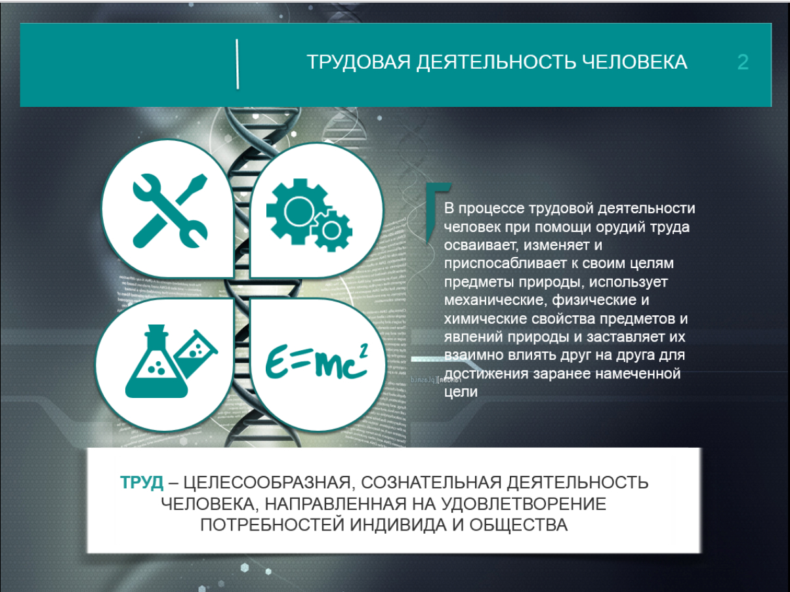
ТРУДОВАЯ ДЕЯТЕЛЬНОСТЬ ЧЕЛОВЕКА

Slide 3
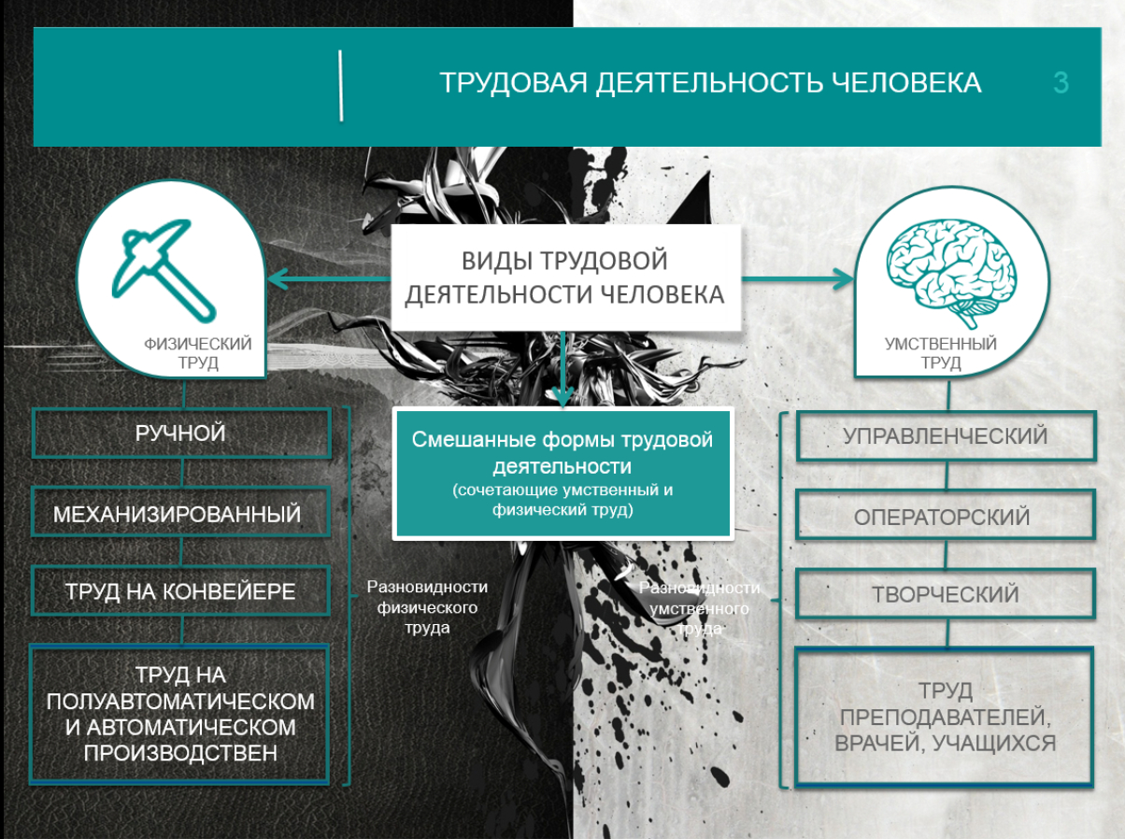
ТРУДОВАЯ ДЕЯТЕЛЬНОСТЬ ЧЕЛОВЕКА

Slide 4
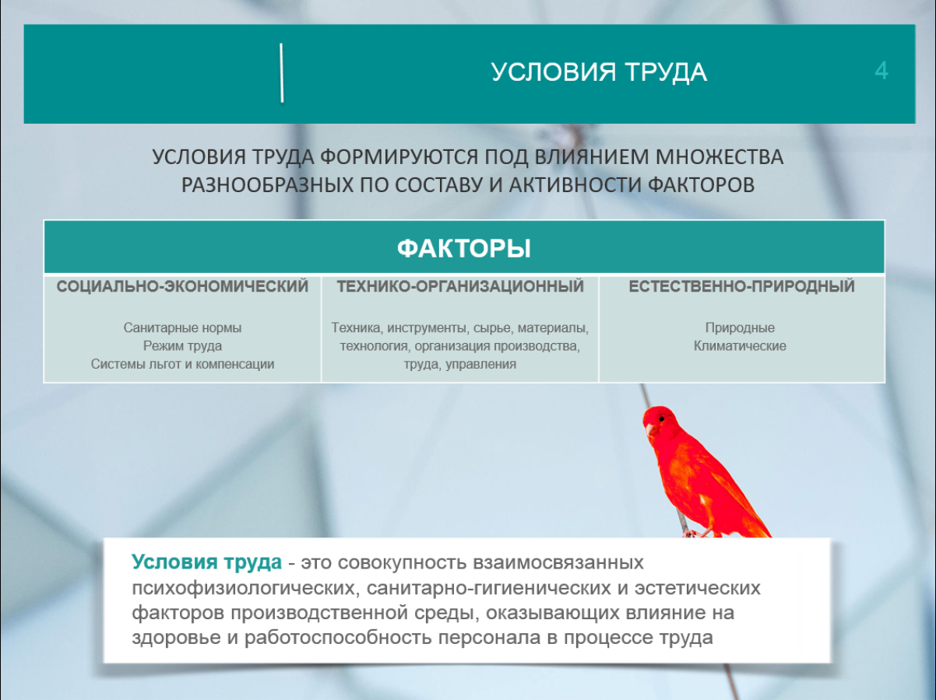
УСЛОВИЯ ТРУДА

Slide 5
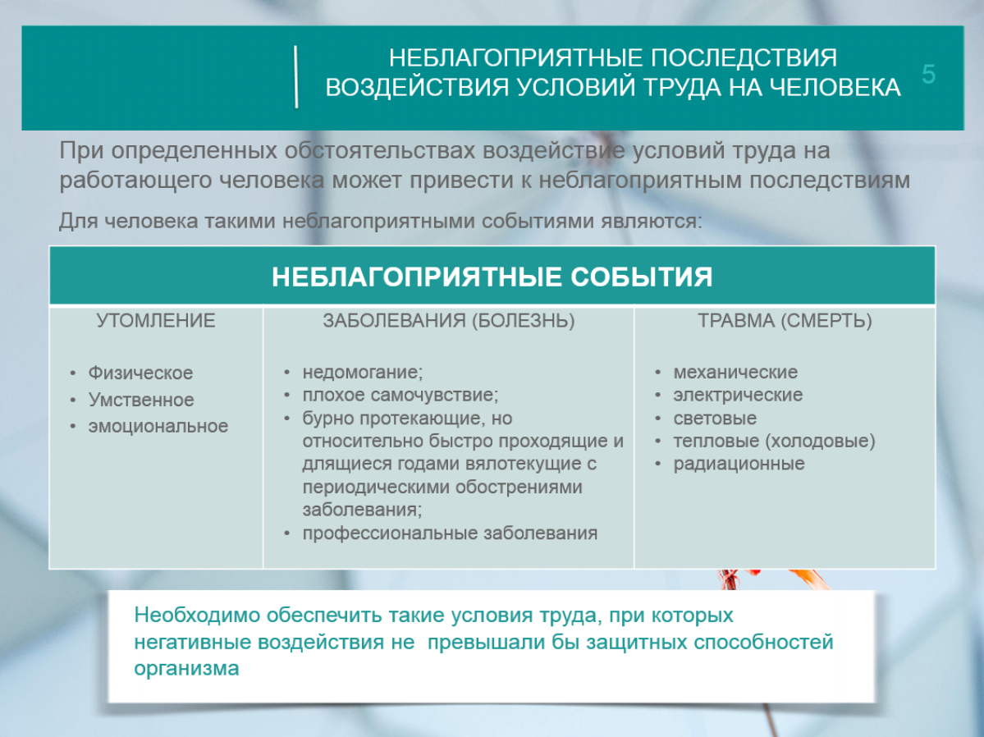
НЕБЛАГОПРИЯТНЫЕ ПОСЛЕДСВИЯ
ВОЗДЕЙСТВИЯ УСЛОВИЙ ТРУДА НА ЧЕЛОВЕКА

Slide 6

ПОНЯТИЕ «БЕЗОПАСНОСТЬ
ПРОИЗВОДСТВЕННОЙ ДЕЯТЕЛЬНОСТИ

Slide 7
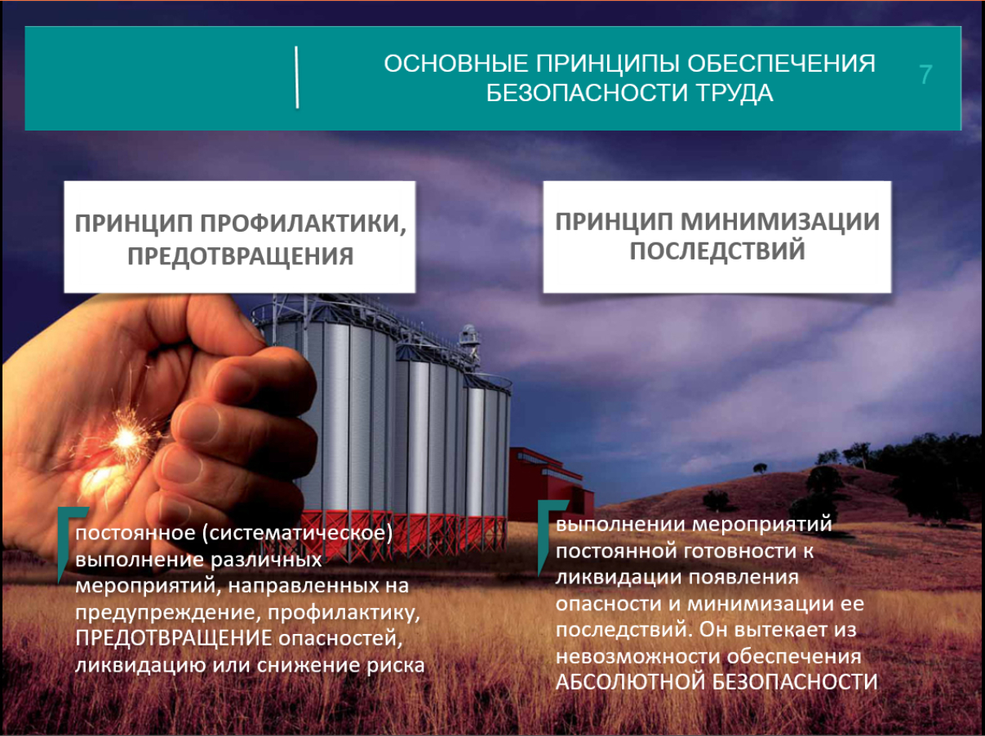
ОСНОВНЫЕ ПРИНЦИПЫ ОБЕСПЕЧЕНИЯ
БЕЗОПАСНОСТИ ТРУДА

Slide 8

ПОНЯТИЕ «ОХРАНА ТРУДА»

Slide 9

ПОНЯТИЕ «ОХРАНА ТРУДА»

Slide 10

ПОНЯТИЕ «ОХРАНА ТРУДА»

Slide 11

ПОНЯТИЕ «ОХРАНА ТРУДА»

Slide 12

ПОНЯТИЕ «ОХРАНА ТРУДА»

Slide 13

ОСНОВНЫЕ ПРИНЦИПЫ ОХРАНЫ ТРУДА

Slide 14

ОСНОВНЫЕ ПРИНЦИПЫ ОБЕСПЕЧЕНИЯ ОХРАНЫ ТРУДА

Slide 15

ОСНОВНЫЕ ПРИНЦИПЫ ОБЕСПЕЧЕНИЯ ОХРАНЫ ТРУДА

